Slide 1
I come e i perché dell’informazione inquinata
paolo.cherubini@unimib.it

Slide 2
Notes:
Il drammatico ruolo della disinformazione, della misinformazione, della propaganda mirata sul profilo geografico e ideologico degli utenti, e dei "falsi amplificatori" - che erano state indicate tra le principali minacce alla società dal World Economic forum già nel 2013 - si è rivelato in maniera drammatica nella campagna politica per la brexit, per le elezioni presidenziali USA 2016 e 2020, e per le elezioni presidenziali in Francia e in Kenya nel 2017. I servizi di intelligence di tutto il mondo ormai lavorano soprattutto sul web. Tra "news operations" e "influence operations", cercano sia di identificare nuove sorgenti informazione inquinata per neutralizzarle, sia di diffonderne a loro volta. A questi agenti ufficiali si aggiungono i privati, che diffonfondo informazione inquinata soprattuto per scopi finanziari (oltre che psicologici e sociali).
Questi drammatici fenomeni hanno incoraggiato molti studi sul piano politico, sociologico, psicologico, mediatico, tecnologico (e militare). Lungi dall'aver trovato soluzioni per i rischi alla democrazia legati a questi fenomeni, gli studi hanno da anni chiarito, per chi ne dubita ancora, che si tratta, sul piano sia della qualità sia della quantità, di fenomeni di ennesima potenza rispetto alle operazioni di disinformazione storicamente preesistenti a internet

Slide 3
Notes:
Traduco poche frasi di un articolo del 2016 apparso su National Public Radio, dopo che la giornalista Laura Sydell era riuscita a individuare e intervistare un autore “privato” di fake news, Jestin Coler: “Era rimasto sconvolto da quanto velocemente le fake news si potevano diffondere, e da quanto facilmente la gente ci credeva. Scrisse una storia falsa sul sito NationalReport.net, denunciando che nei negozi di marijuana del Colorado i clienti usavano i buoni pasto del governo per comprarsi l’erba. Coler mi ha detto: “Quale fu il risultato? Che un parlamentare nel parlamento del Colorado propose effettivamente un disegno di legge per vietare alla gente l’uso di buoni pasto per comprare marijuana, e la propose basandosi solo su qualcosa che non era mai accaduto”

Slide 4
Cognitive overload

Slide 5
Sei euristiche di «credibilità» sul web (a)
Reputazione: preferiamo fonti con un nome o aspetto che riconosciamo come più credibile o «ufficiale», rispetto a fonti non familiari
Approvazione (endorsement): preferiamo credere a informazioni e fonti di informazione a cui altri credono:
siti suggeriti da altri individui noti: regola "apprezzamento → accordo»: le persone tendono a dirsi d'accordo con le persone che gli piacciono (testimonials)
approvati da aggregazioni di individui ignoti. La cosiddetta bandwagon heuristics: le persone si fidano di cose di cui tante altre persone si fidano (ratings collettivi: likes, followers, multiricezioni)
Coerenza: se qualcosa riferito da altri si mostra coerente con una seconda fonte, viene giudicato credibile («regola di stop»)

Slide 6
Sei euristiche di «credibilità» sul web (b)
Auto-conferma: le persone considerano credibili le informazioni che confermano loro opinioni preesistenti, e non credibili quelle che le contrastano.
Violazione dell'aspettativa: un sito web è giudicato meno credibile se viola le aspettative dell'utente per qualche aspetto
per esempio gli chiede più informazioni personali di quante siano strettamente necessarie, o contiene molti errori ortografici o grammaticali
Persuasione: tendenza a giudicare come non credibili le informazioni che possono essere state deformate per secondi fini, di solito commerciali.
per esempio, la presenza di pubblicità su siti web dove non ce l'aspettavamo può attivare un immediato meccanismo di difesa che porta le persone a non fidarsi delle informazioni presenti sul sito, e a non esplorarle oltre.

Slide 7
Esempio di «truffa fatta male»
La pagina fa leva su aspetti motivazionali, attirando l'attenzione e promettendo ricchi premi;
invoca l'euristica della reputazione citando Google
Ma attiva anche l'euristica della violazione dell'aspettativa, e della persuasione (chiedendo, se si clicca, un sacco di info personali)

Slide 8
Tre tipi di disturbi dell’informazione
misinformazione: informazione falsa, ma non creata con l'intento di danneggiare qualcuno o qualcosa
disinformazione: informazione falsa, deliberatamente creata per causare danno a una persona, un gruppo sociale, un'organizzazione, o un paese
malainformazione: informazione autentica, usata per causare danni a una persona, un gruppo sociale, un'organizzazione, o un paese.

Slide 9
INFORMAZIONE FALSA
CON L’INTENTO DI NUOCERE
MISINFORMAZIONE
DISINFORMAZIONE
MALAINFORMAZIONE

Slide 10
7 tipi di mis- e dis- informazione

Slide 11
Satira e parodia: non hanno l'intento deliberato di causare danno, ma il loro contenuto può ingannare l'ascoltatore.
Contenuti fuorvianti: uso fuorviante delle informazioni per mettere in cattiva luce un argomento o un individuo.
Imposture: un sito si finge una fonte di informazione ufficiale (per esempio, imitando il logo di un noto giornale, e con una URL molto simile), o una persona autorevole (per esempio, firmando con il nome e/o la foto di un noto giornalista, politico, o celebrità) per spacciare per vere false informazioni.
Contenuti fabbricati: il contenuto è "fabbricato" quando è al 100% inventato, per ingannare e arrecare danni.
False connessioni: i titoli, le immagini, o le didascalie (sono i tre contenuti più guardati di un articolo online) dicono o suggeriscono cose ben diverse da quanto effettivamente scritto nel testo dell'articolo (che molto raramente viene letto).
Estratti decontestualizzati: alcuni contenuti autentici sono estrapolati dal contesto e inseriti in un altro contesto, dove acquistano tutt'altro significato rispetto a quello originale.
Manipolazioni: i contenuti non sono al 100% fabbricati, ma sono distorti e manipolati (fotomontaggi, inquadrature fuorvianti, dettagli omessi o falsificati, ecc.) per ingannare l'utente.

Slide 12
Esempio: impostura + contenuto fabbricato
https://archive.is/anhjB

Slide 13
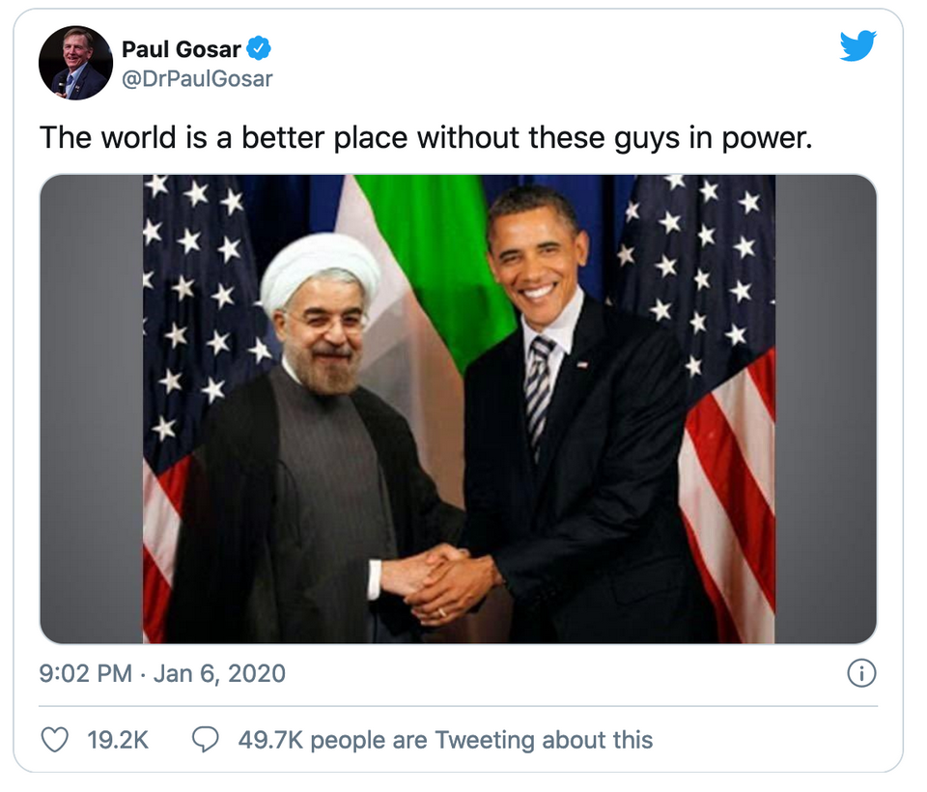
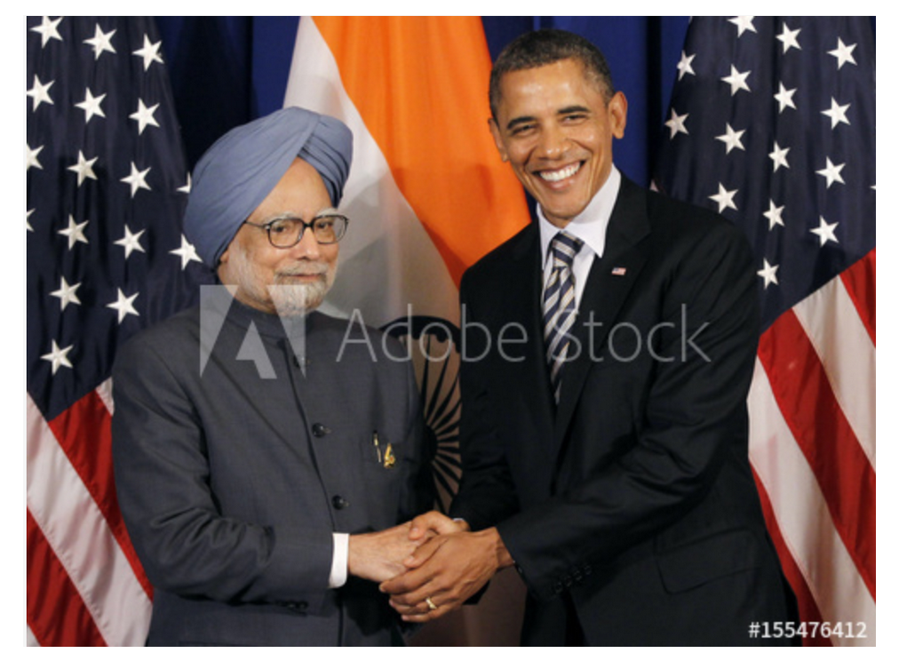
Esempio: contenuto fabbricato + manipolato
Notes:
Obama è tratto da una foto del 2011 di un incontro con l'allora primo ministro indiano Manmohan Singh. La bandiera indiana è stata "ricolorata" per sembrare iraniana, ma è sbagliata: quella iraniana ha un tulipano al centro della striscia bianca, e una scritta in arabo nella striscia verde. Il tweet circolò e fu commentato molto rapidamente. Intervistato in merito, Paul Gosar commentò "nessuno ha mai detto che la foto non è photoshoppata; nessuno ha mai detto che Rouhani sia morto; nessuno ha mai detto che Obama e Rohuani si siano incontrati di persona"

Slide 14
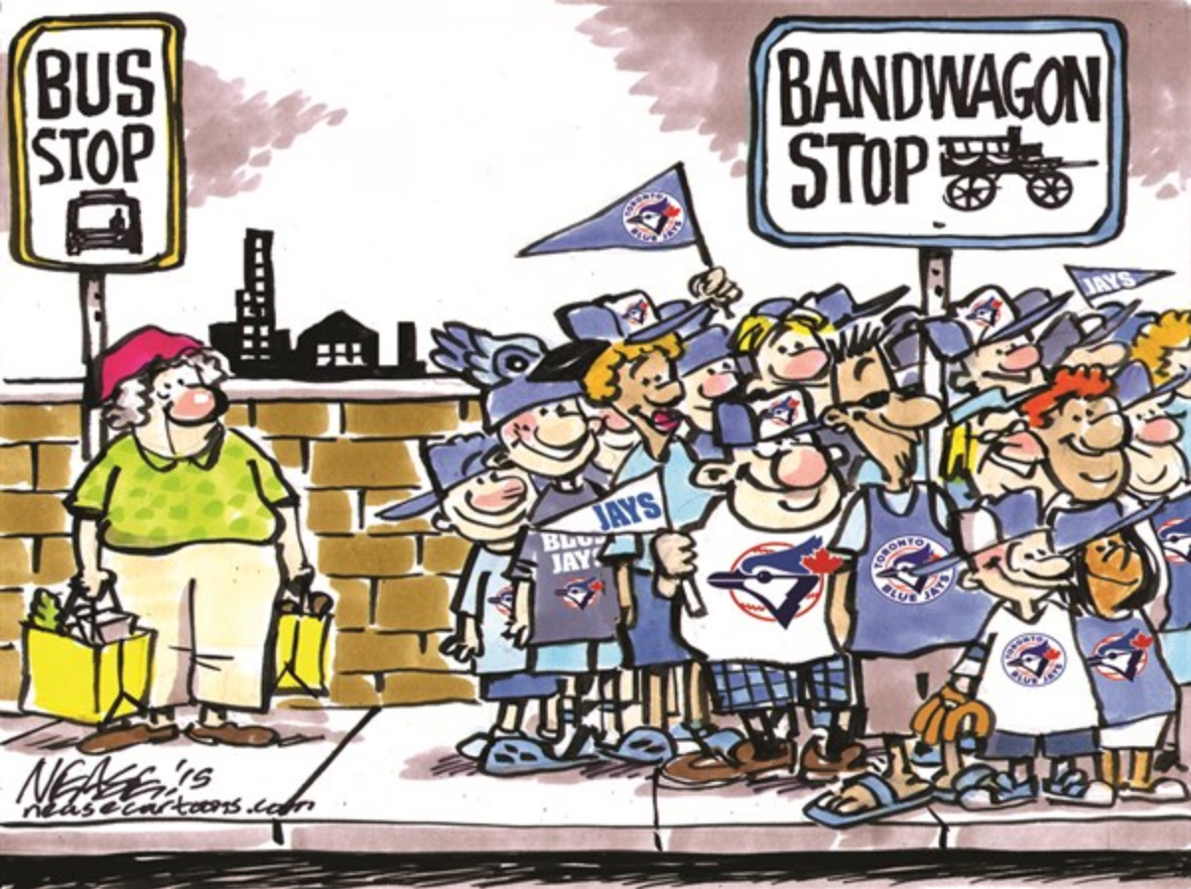
Le euristiche più potenti e più manipolabili: endorsement bandwagon coerenza

Slide 15
Il gergo del mestiere nel webmarketing
Astroturfing: falso supporto collettivo
Trolls factories: Gruppi di utenti pagati da un’organizzazione per indirizzare molti messaggi aggressivi verso utenti social che propagano idee che danneggiano gli interessi di quell’organizzazione.
Click farms: Gruppi di utenti pagati da un'organizzazione per cliccare e mettere molti likes e commenti positivi sui contenuti quell’organizzazione.
Bots: algoritmi automatici nascosti dietro account fittizi, che prelevano messaggi dai social e li reindirizzano su vasta scala ad altri utenti.
Cyborgs: gruppo misto di bots e umani (trolls o clickfarmers) con gli stessi scopi descritti nelle tre precedenti definizioni.
Fake Tanks: gruppi di parte, mascherati da think tanks di esperti, fondati per supportare un particolare interesse, mascherati dietro sigle e titoli altisonanti

Slide 16
Coordinate di un disturbo dell'informazione
agente: chi sono gli agenti che hanno creato, prodotto e distribuito l'informazione inquinata
messaggio: di che messaggio si tratta? In quale formato è? Quali sono le sue caratteristiche principali?
Interprete: quando il messaggio è stato ricevuto dai destinatari, come è stato interpretato? Hanno risposto con delle azioni? Se sì, quali?
Tre fasi:
Creazione del messaggio
Produzione. Il messaggio è trasformato in uno o più prodotti mediatici.
Distribuzione. Il messaggio è diffuso su uno o più canali.
Motivazioni e interessi degli agenti variano nelle varie fasi

Slide 17
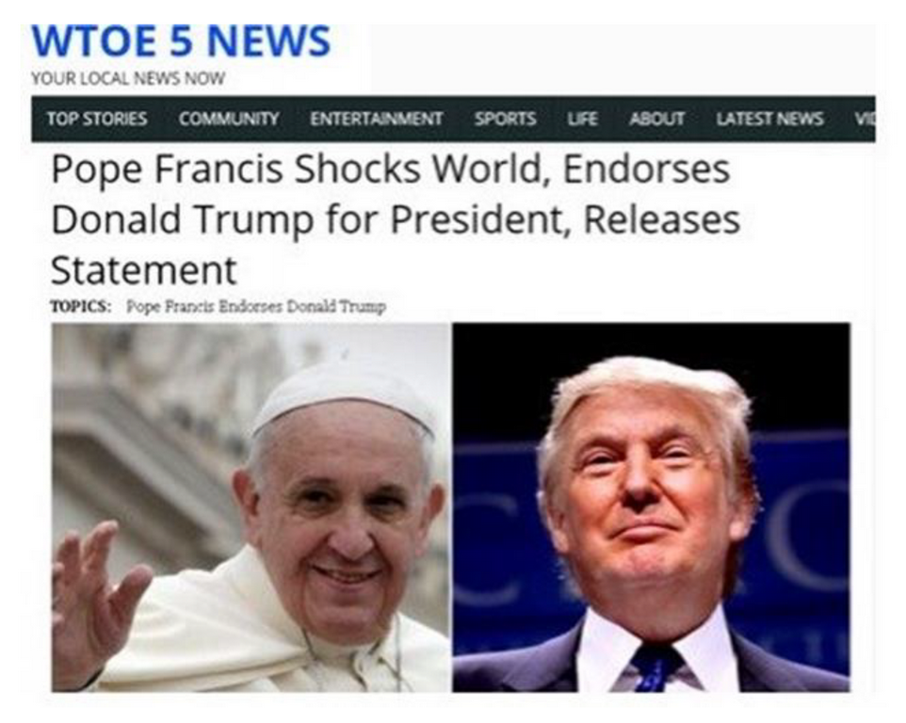

Slide 18
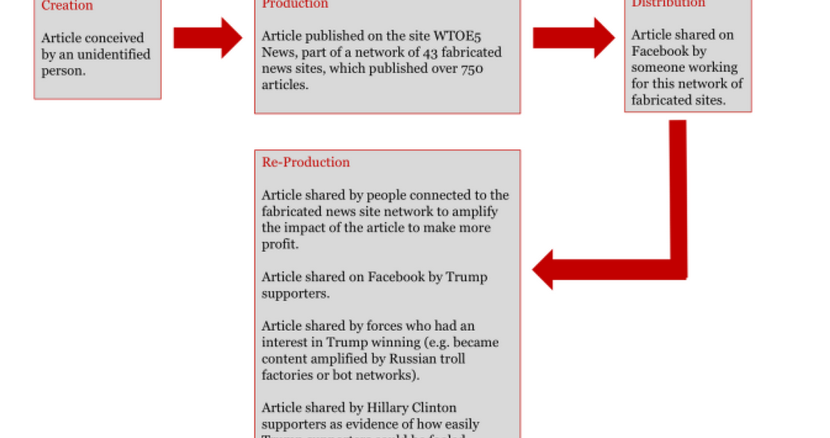

Slide 19
Creazione: privato cittadino USA, motivato da profitto economico
guadagni da GoogleAD grazie a siti molto cliccati
Produzione: pubblicato WTOE5 NEWS, parte di un network di 43 siti di notizie che aveva pubblicato almeno altre 750 informazioni false
Distribuzione: articolo inizialmente condiviso su Facebook da persone che lavoravano per l'ideatore, motivate da guadagno economico.
Lo sharing delle altre false informazioni pubblicate dalla rete era soprattutto locale; questa news fu invece diffusa soprattutto a gruppi di supporter politici pro-Trump.
Riproduzione e diffusione: la news fu ridistribuita su Facebook da privati cittadini supporter di Trump con motivazioni sociali (senso di appartenenza al gruppo), da forze organizzate con un interesse nella vittoria di Trump (trolls factories in Russia), da supporters di Hillary Clinton come "prova di quanto facilmente i supporters di Trump potessero essere ingannati", e fu ripresa da alcuni media tradizionali.
La notizia fu commentata da oltre 100.000 utenti e cliccata da oltre 1 milione, facendone il disturbo dell'informazione più di successo di quell'intera campagna elettorale.

Slide 20
Agenti ufficiali
Governi (servizi di intelligence, servizi di pubbliche relazioni), partiti politici, grandi gruppi commerciali, industriali, o dell'informazione (lobbisti).
Grandi capacità finanziarie e organizzative
Esempio: "operazioni di influenza" russe.
piattaforme ufficiali: Sputnik o Russia Today; vari altri siti meno appariscenti
Sostenuti da grandi Trolls Factories e Click Farms, con bots e cyborgs.
grande volume di messaggi con molti formati (testi, immagini, video, meme).
Spesso i messaggi lanciati da piattaforme diverse sono tra loro contraddittori, sia per colpire audience in echo chambers differenti (politicamente sia a destra sia a sinistra), sia per creare diffusa sfiducia verso l'affidabilità dei media tradizionali, e per indurre confusione nel pubblico.
non solo la Russia, ma almeno altri 28 paesi fanno ricorso sistematicamente a strategie di disinformazione.
l'uso di tecniche di disinformazione sul web da parte dei PR di partiti politici è molto diffuso in tutto il mondo.

Slide 21
Motivazioni degli agenti
Finanziaria
Politica
Sociale/psicologica

Slide 22
Motivazione finanziaria
Non importa che il messaggio sia creduto: basta che sia cliccato
è la motivazione più frequente per la maggior parte degli agenti non ufficiali (singoli individui, piccoli gruppi, aziende) di disinformazione o misinformazione. I siti web che diffondono informazione inquinata fanno soldi attraverso la pubblicità.
Più un sito o un contenuto attira l'attenzione, si diffonde, ed è cliccato, più genera profitto.
Le aziende investono in pubblicità via internet, perché la sinergia tra il grandissimo numero di utenti che le riceve, e la loro profilazione, fa sì che l'investimento sia quasi sempre in attivo.
Ai clienti del mercato pubblicitario internet non importa che il loro messaggio si diffonda tramite siti che disturbano la correttezza dell'informazione, o siti «seri»
importa solo che il messaggio si diffonda

Slide 23
Motivazione politica
è la motivazione più frequente per la maggior parte degli agenti ufficiali
ottenere supporto, e toglierne all'avversario, per vincere un voto
obiettivi «a breve termine» (es: brexit; presidenziali USA 2016; presidenziale FR 2017)
bombardare il pubblico di informazioni contraddittorie per indurre un senso di confusione, e minare la fiducia verso l'informazione in generale
obiettivo «a lungo termine» (es: molte campagne russe)
polarizzare gruppi di opinione in posizioni conflittuali per estendere la propria influenza geopolitica in preparazione di un conflitto reale
obiettivo «a medio termine» (es: degenerazione delle primavere arabe, diffusione dell'ISIS, occupazione della Crimea, guerra civile nel Donbass)
minare l'integrità di aggregazioni politiche obiettivo «a lungo termine»; (es: movimenti pro-leave nei paesi europei, basati su forti campagne di disinformazione sovvenzionate sia da est, sia da ovest, riguardo alle realtà economiche e politiche dell'Unione Europea; tentativi interni ed esterni di sobillare una nuova guerra civile negli US)
focalizzare il pubblico interno su una pioggia di notizie fabbricate, o fuorvianti, per distrarne l'attenzione da alcuni temi genuini.

Slide 24
Motivazione sociale/psicologica
per gli agenti non ufficiali di disturbi dell'informazione, quella sociale e/o psicologica è la seconda motivazione dopo quella finanziaria.
appartenenza a un gruppo, e il rinforzo sociale da parte di altri membri del gruppo ("likes" e "followers").
Quando gruppi non ufficiali diffondono informazione disturbata apparentemente a scopo politico, ma senza aver legami diretti con un partito o personaggio politico, lo fanno per "senso di appartenenza a una tribù".
Quando un singolo utente diffonde ai suoi contatti una foto o una notizia che SA essere falsa o truccata, lo fa per ottenere la loro approvazione "divertendoli":altra motivazione sociale.
A questi si aggiungono aspetti più intimamente psicologici
sono noti casi di informazioni fabbricate al 100%, diffusesi viralmente - e credute vere da molta gente - che, in origine, erano state prodotte e lanciate da un singolo individuo o come "burla" o per "vedere quanto è credulona la gente"

Slide 25
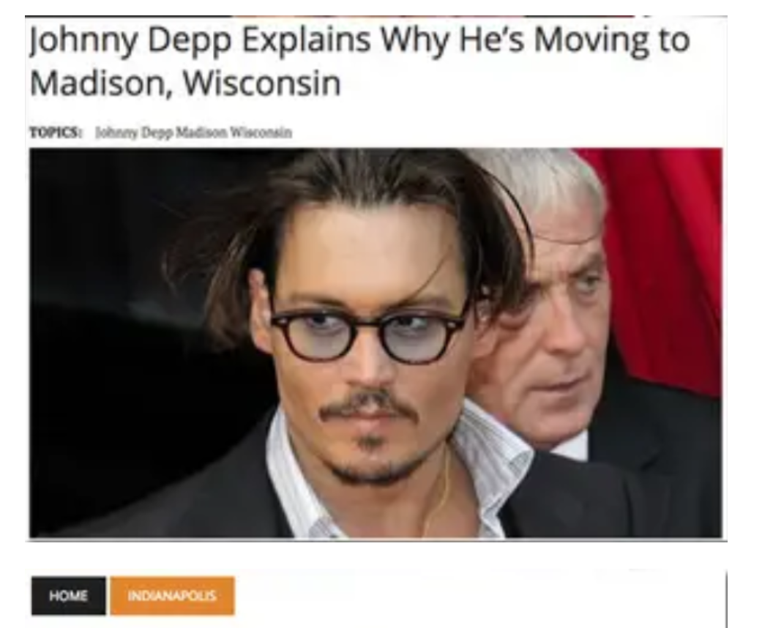
Ricette per ottenere molti click

Slide 26
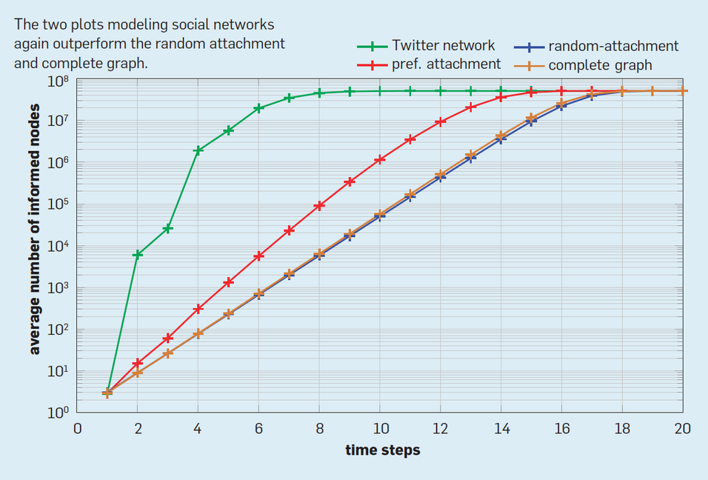
Quanto in fretta si diffondono?
Una diceria che inizia in un nodo a caso della rete twitter è in grado di raggiungere 45,6 milioni di nodi, sui 51,2 presenti, in soli 8 rounds.

Slide 27
la falsa notizia si diffonde di più, raggiungendo utenti anche meno omogenei.
La notizia scientifica si diffonde di meno, e soprattutto verso utenti interessati a quella specifica scienza, quindi molto omogenei tra loro.

Slide 28
Soprattutto a persone di vedute simili («echo chambers»)

Slide 29
Vedere mondi diversi
Esempio di echo chamber
In questo caso provocata dal profilo politico di utenti di social media
http://graphics.wsj.com/blue-feed-red-feed/

Slide 30
Continued Influence Effect (CIE)
quando un utente è esposto a una ritrattazione che afferma esplicitamente che una precedente informazione che aveva creduto vera, al contrario è priva di fondamento o addirittura contraria ai fatti, l'utente non cancella del tutto l'impressione che gli aveva fatto l'interpretazione originaria.
Questo fenomeno è detto Continued Influence Effect (CIE) nella letteratura scientifica.
non è sufficiente dire, e provare, che una foto è falsificata, o che un'affermazione è totalmente infondata, per cancellare il potere persuasivo di quella foto o di quell'asserzione sulla moltitudine di persone che l'hanno vista:
la stragrande maggioranza delle quali non vedrà la ritrattazione; ma molti studi si occupano di persone a cui è esplicitamente mostrata la ritrattazione, e ciò nonostante si verifica il CIE.

Slide 31
Tentativi di rimedio
da molti anni esistono agenzie che si occupano di identificare le false notizie, demistificandole (debunking) attraverso attività di fact checking (controllo dei fatti) e source checking (controllo delle fonti).
Anche se la prima scrematura di messaggi potenzialmente inquinati è fatta automaticamente per via algoritmica, questi algoritmi producono molti falsi negativi, soprattutto quando la falsa informazione è veicolata da immagini, o da testo stampato in formato immagine (spesso sopra un contenuto grafico, come in molti meme).
Per i soli messaggi intercettati, i controlli successivi alla prima scrematura devono essere fatti da esseri umani, che incrociano le informazioni nel classico stile giornalistico. Questi controlli richiedono molto tempo.
Solo una piccola parte di false notizie, rispetto al totale, riesce ad essere effettivamente individuata, classificata, e bollata come "fake" su un qualche sito di debunking.
effetto boomerang: I siti di fact checking stessi, ripubblicando la notizia che etichettano come falsa (con prove), ne aumentano la diffusione in rete e aumentano la probabilità che sia rintracciata dai bot, e reindirizzata a nuovi utenti: attraverso il debunking utenti che non erano entrati in contatto con la falsa notizia originale possono riceverla

Slide 32
Autodifesa
Considera la fonte: allontanati dalla storia per esaminare il sito che la ospita, la sua missione, e le informazioni per contattarlo. Può essere utile consultare chi, quando, e dove, ha noleggiato la URL, e la sua reputazione, su uno dei siti che offrono questo servizio; per esempio questo.
Leggi oltre: I titoli possono essere volutamente provocatori, per ottenere click. Vai oltre, leggi l'articolo, e controlla la storia completa.
Controlla l'autore: fai una rapida ricerca sull'autore. E' credibile? E' reale?
Fonti a supporto: clicca sui link indicati come "prove" o supporti della storia, e stabilisci se le informazioni che forniscono supportano per davvero la storia che stai leggendo, e se sono esse stesse credibili.
Controlla la data: vecchie notizie ri-postate spesso non sono rilevanti per valutare eventi attuali.
E' uno scherzo? : se la storia è troppo stravagante, potrebbe trattarsi di satira, o di burla. Ricontrolla il sito e l'autore.
Controlla le tue tendenze cognitive e motivazionali: controlla se le tue credenze, le tue opinioni, e i tuoi desideri; potrebbero influenzare la tua propensione a credere in quella storia.
Domanda agli esperti: scrivi a un esperto di quell'argomento (se ne trovano tanti nelle rubriche dei siti universitari), o consulta siti di debunking e fact checking.

Slide 33
Per approfondimenti
Il tema è vasto, e affrontarne gli altri livelli richiede una comprensione di base dei meccanismi del sistema cognitivo umano
Questo corso gratuito https://lms.federica.eu/course/search.php?areaids=core_course-course&q=il+sistema+cognitivo+umano lo presenta nella sua completezza
Se non avete tempo per farlo tutto focalizzatevi sulle lezioni 3 e 4

